Slide 1

Русская народная игрушка как средство патриотического воспитания детей младшего дошкольного возраста.
Подготовила
Воспитатель 1 кв.к.
МДОАУ «Детский сад № 95 г. Орска»
Шабанова Н.Г.

Slide 2

«Красота родного края, открывается благодаря сказке, фантазии, творчеству – это источник любви к Родине. Понимание и чувствование величия, могущества Родины приходит к человеку постепенно и имеет своими истоками красоту».

Slide 3
Патриотическое воспитание детей дошкольного возраста – это целенаправленный процесс педагогического воздействия на личность ребенка с целью обогащения его знаний о Родине, воспитания патриотических чувств, формирования умений и навыков нравственного поведения, развитие потребности в деятельности на общую пользу.

Slide 4
Актуальность.
Для ребенка игрушки – та «среда», которая позволяет исследовать окружающий мир, реализовывать творческие способности, выражать чувства; игрушки учат общаться и познавать себя.
Народная игрушка наряду с детской книгой – первое произведение искусства, которое входит в жизнь малыша. Хорошо оформленная игрушка будит в нем эстетические переживания, прививает художественный вкус.

Slide 5
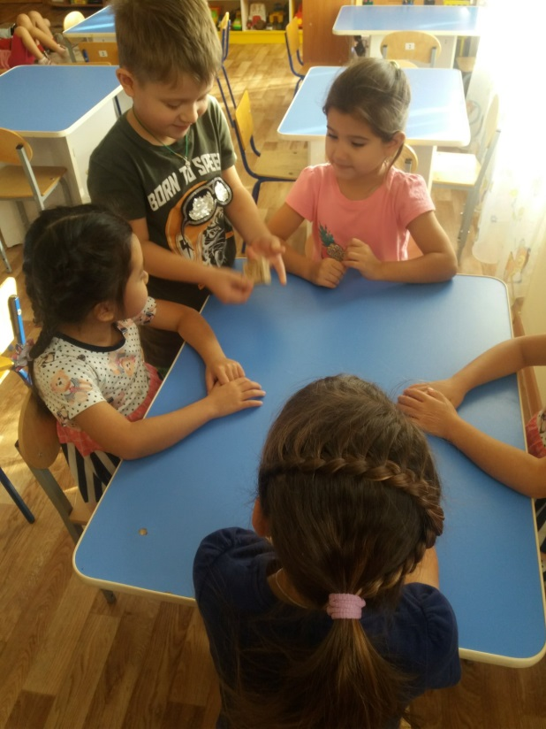
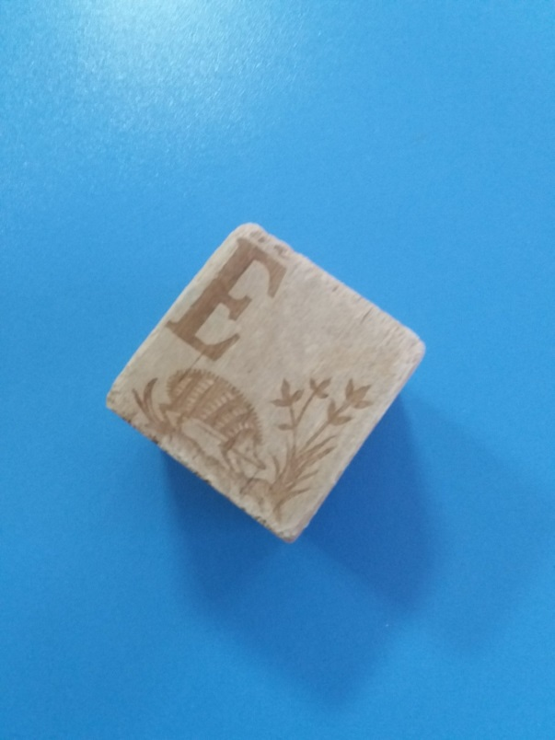
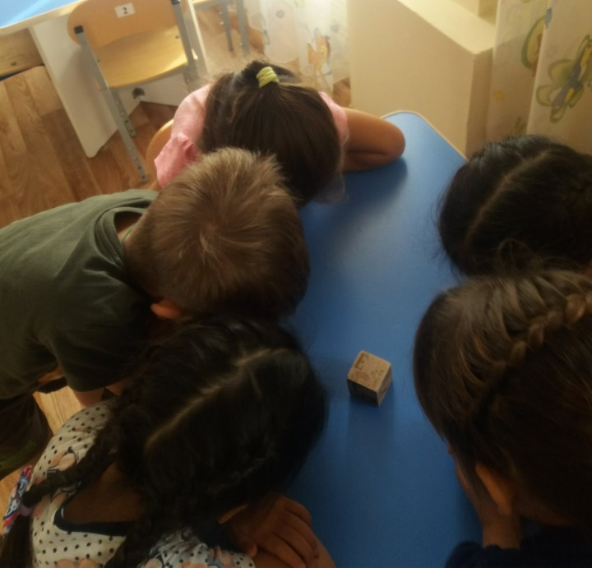
Начало проекта.

Slide 6
Главная идея музея
Совершенствование гражданско – патриотического воспитания дошкольников, через ознакомление с русским самобытным искусством – народным промыслом
Задача:
Познакомить детей с историей деревянной игрушки, с ее прошлым и настоящим.

Slide 7
Задачи:
1.Познакомить детей с народной деревянной игрушкой.
2. Развивать познавательные, сенсорные способности детей
3.Способствовать развитию их игровой деятельности и творчества.
4.Формировать у детей эмоционально – эстетическое и бережное отношение к игрушкам, интерес к истории народного творчества, уважения к людям труда.

Slide 8
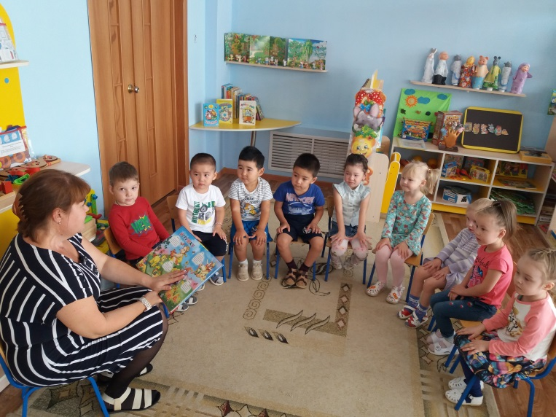
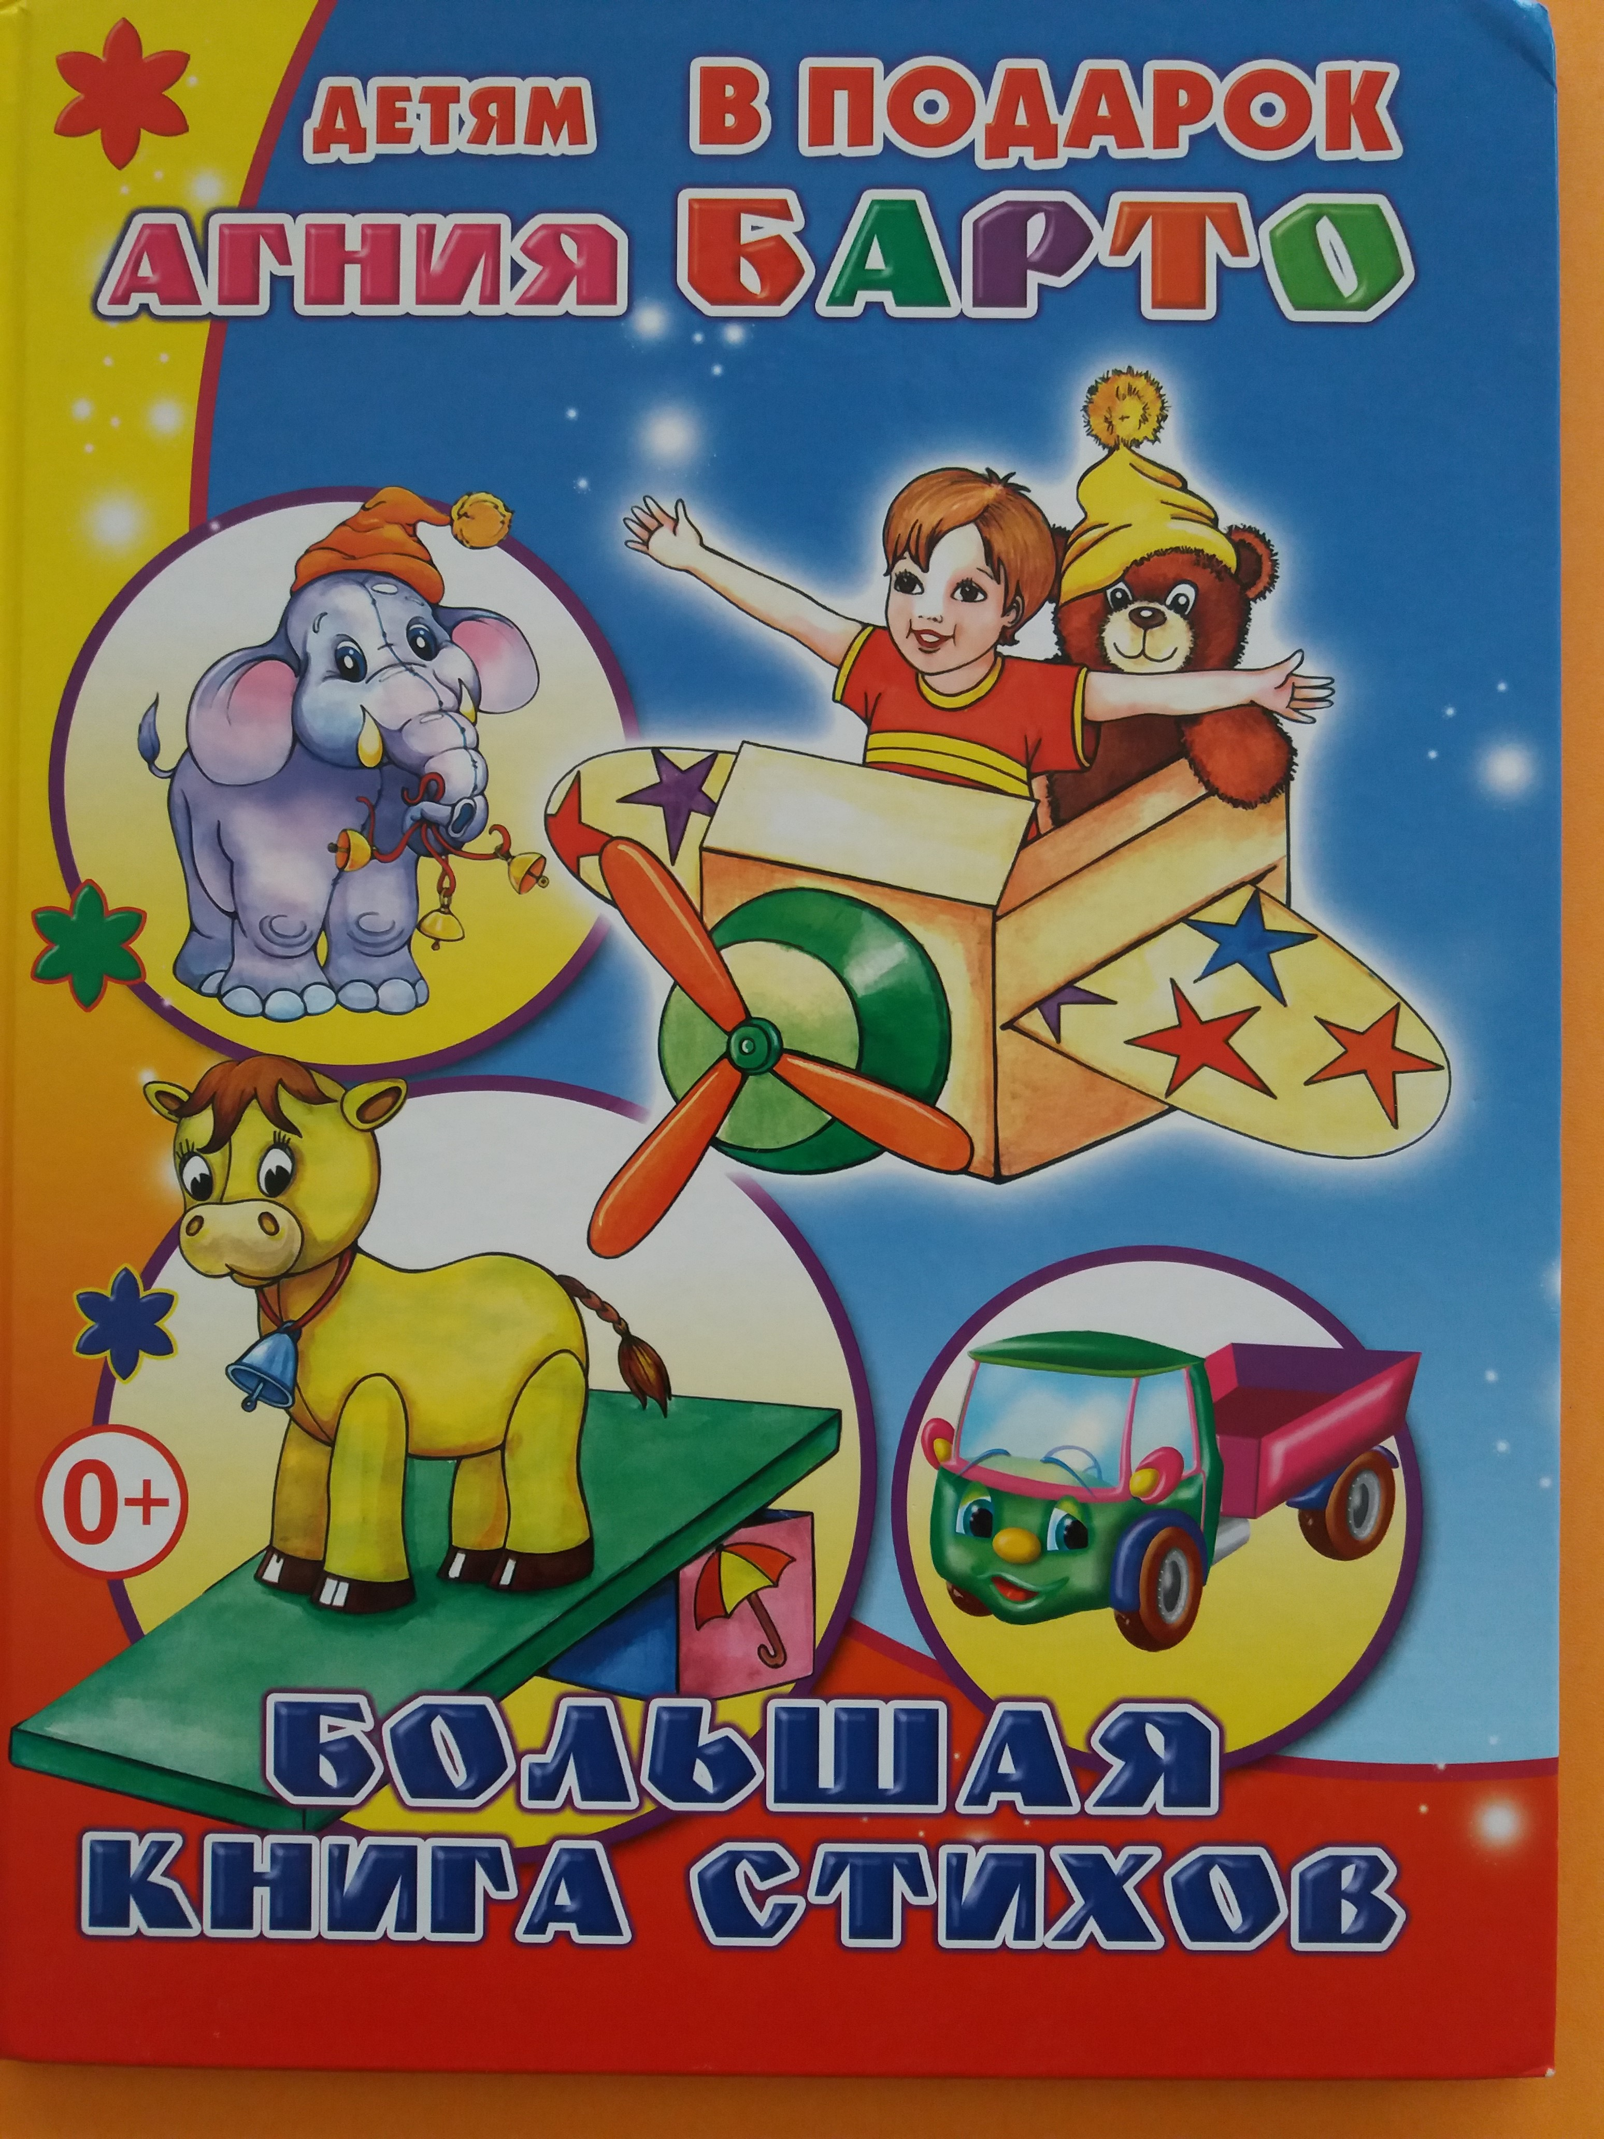
Реализация проекта «Мини-музей деревянной игрушки»
Чтение художественной литературы

Slide 9
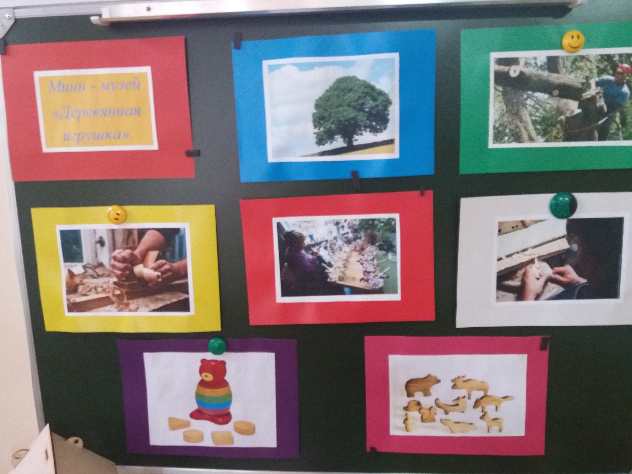
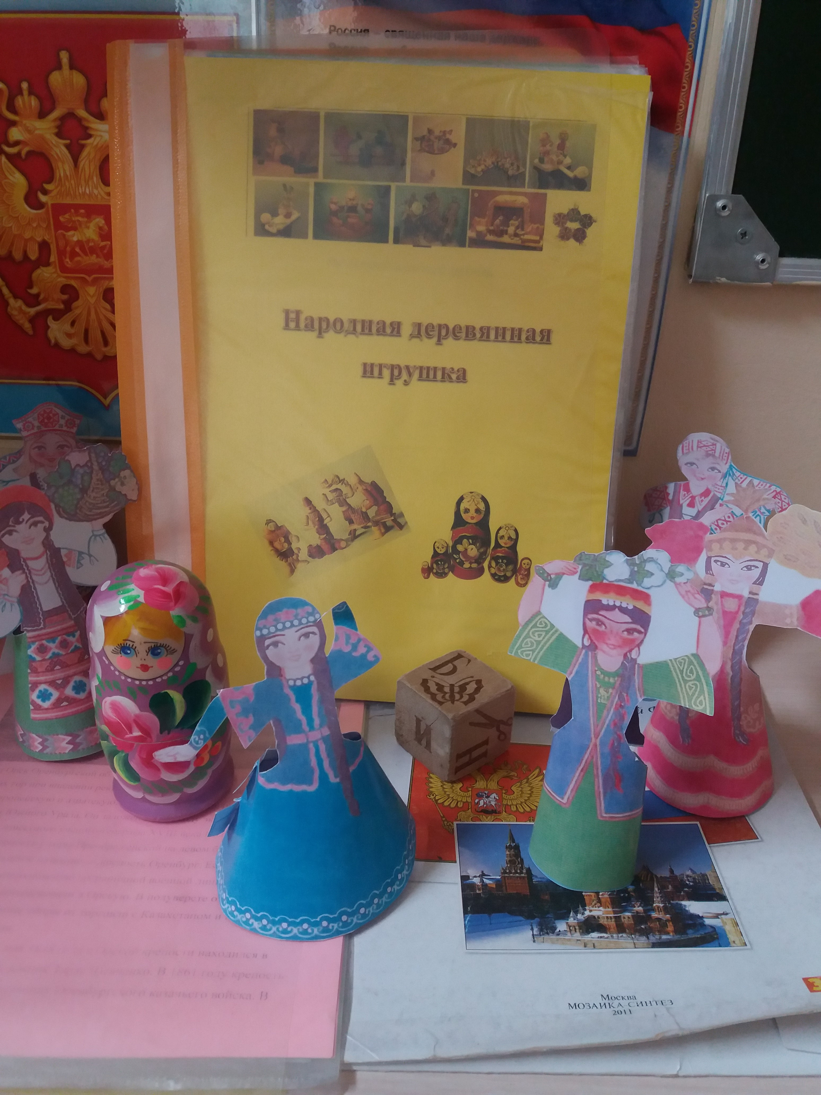
Реализация проекта «Мини-музей деревянной игрушки»
Создание альбома: «История
Деревянной игрушки»

Slide 10
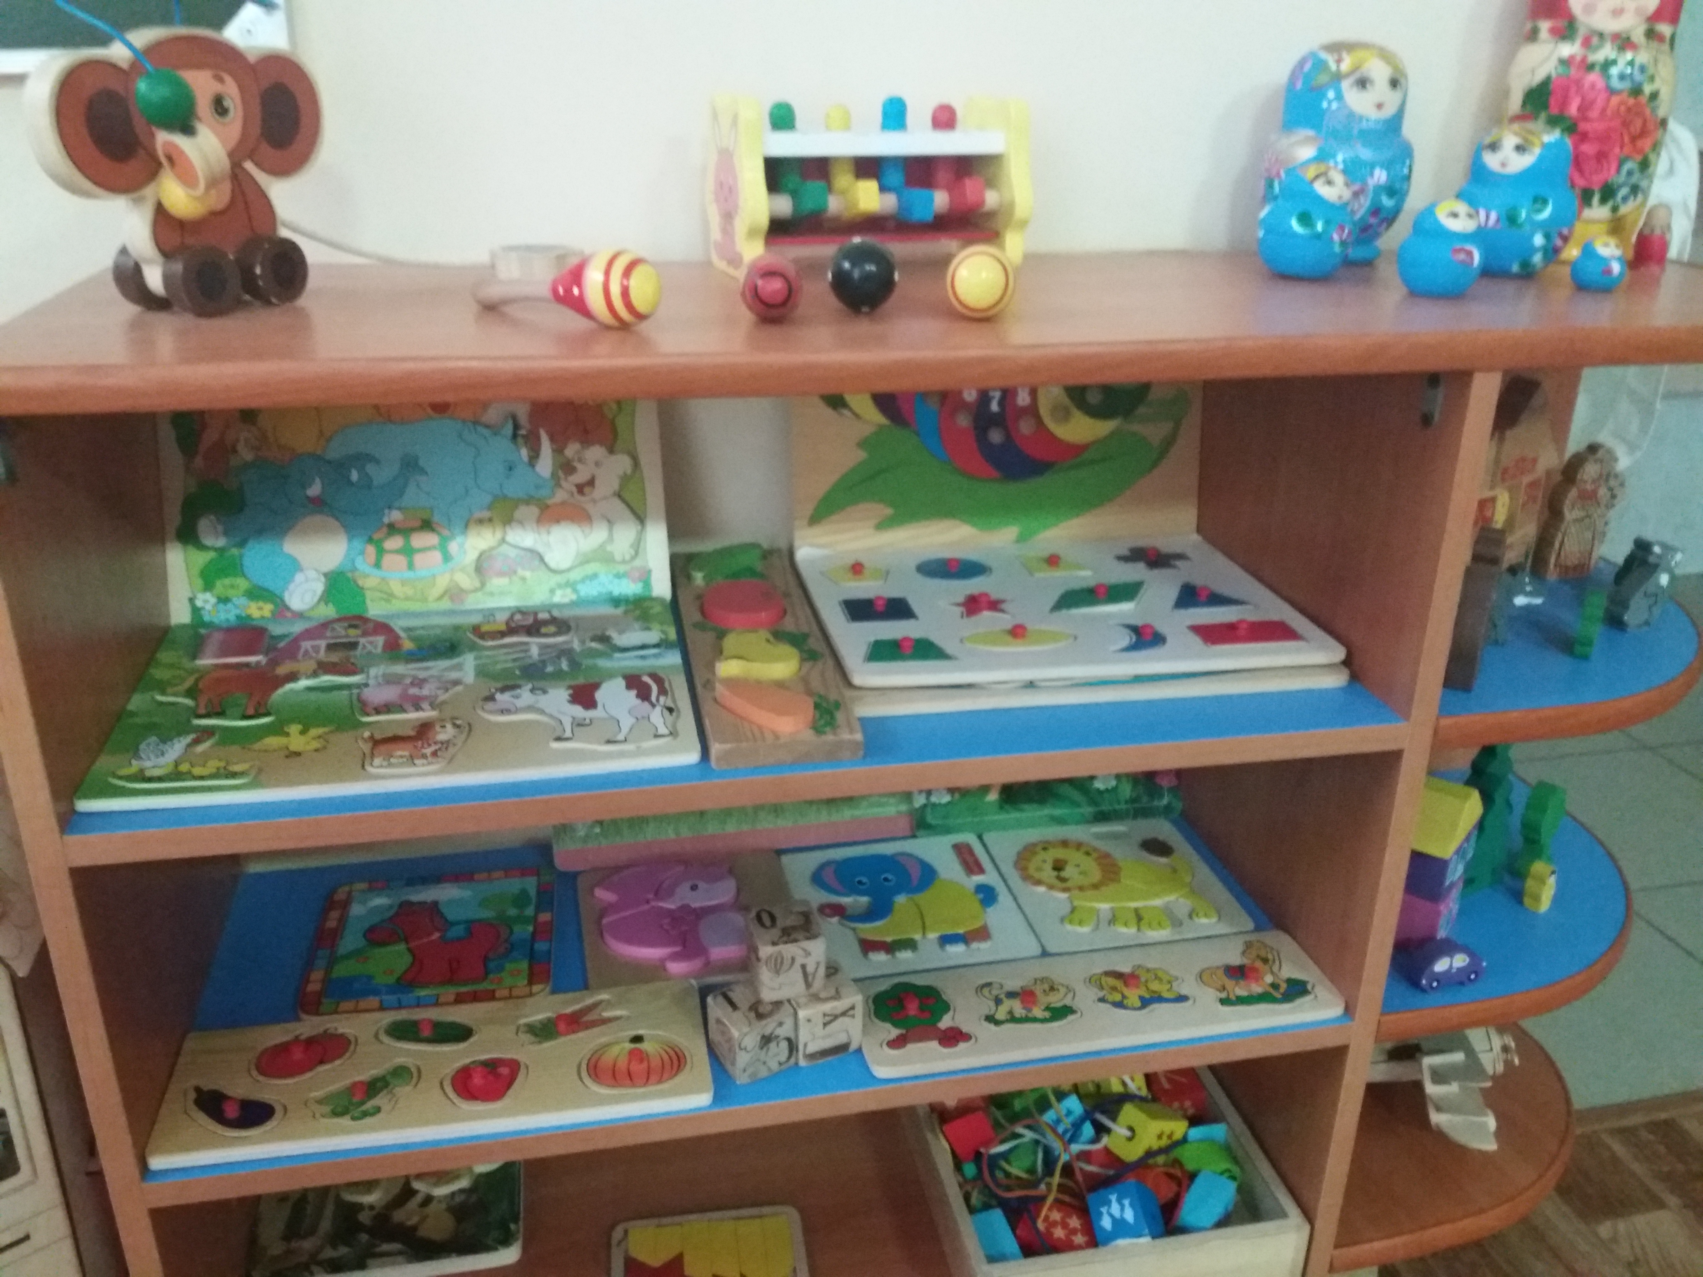
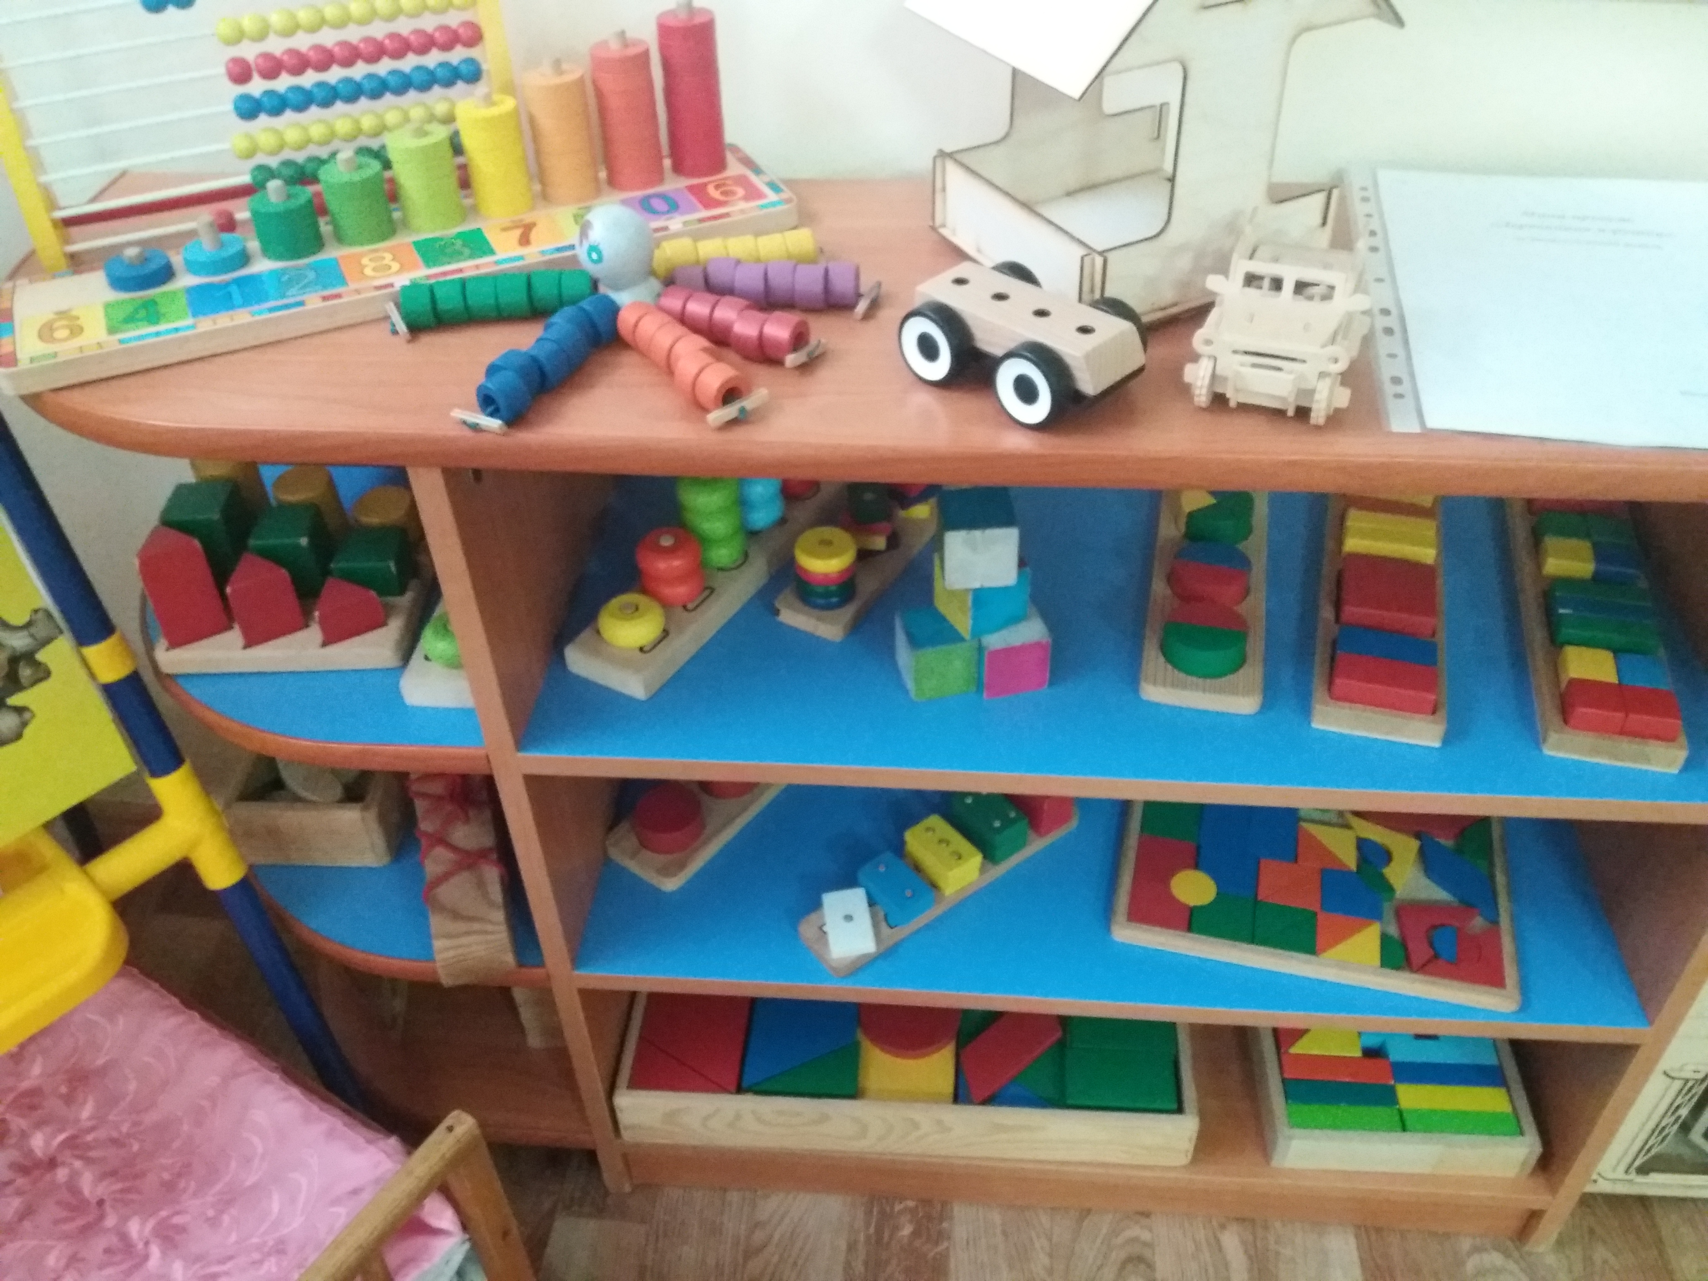
Реализация проекта «Мини-музей деревянной игрушки»
Дидактическая игра: «Найди в группе деревянную игрушку»

Slide 11
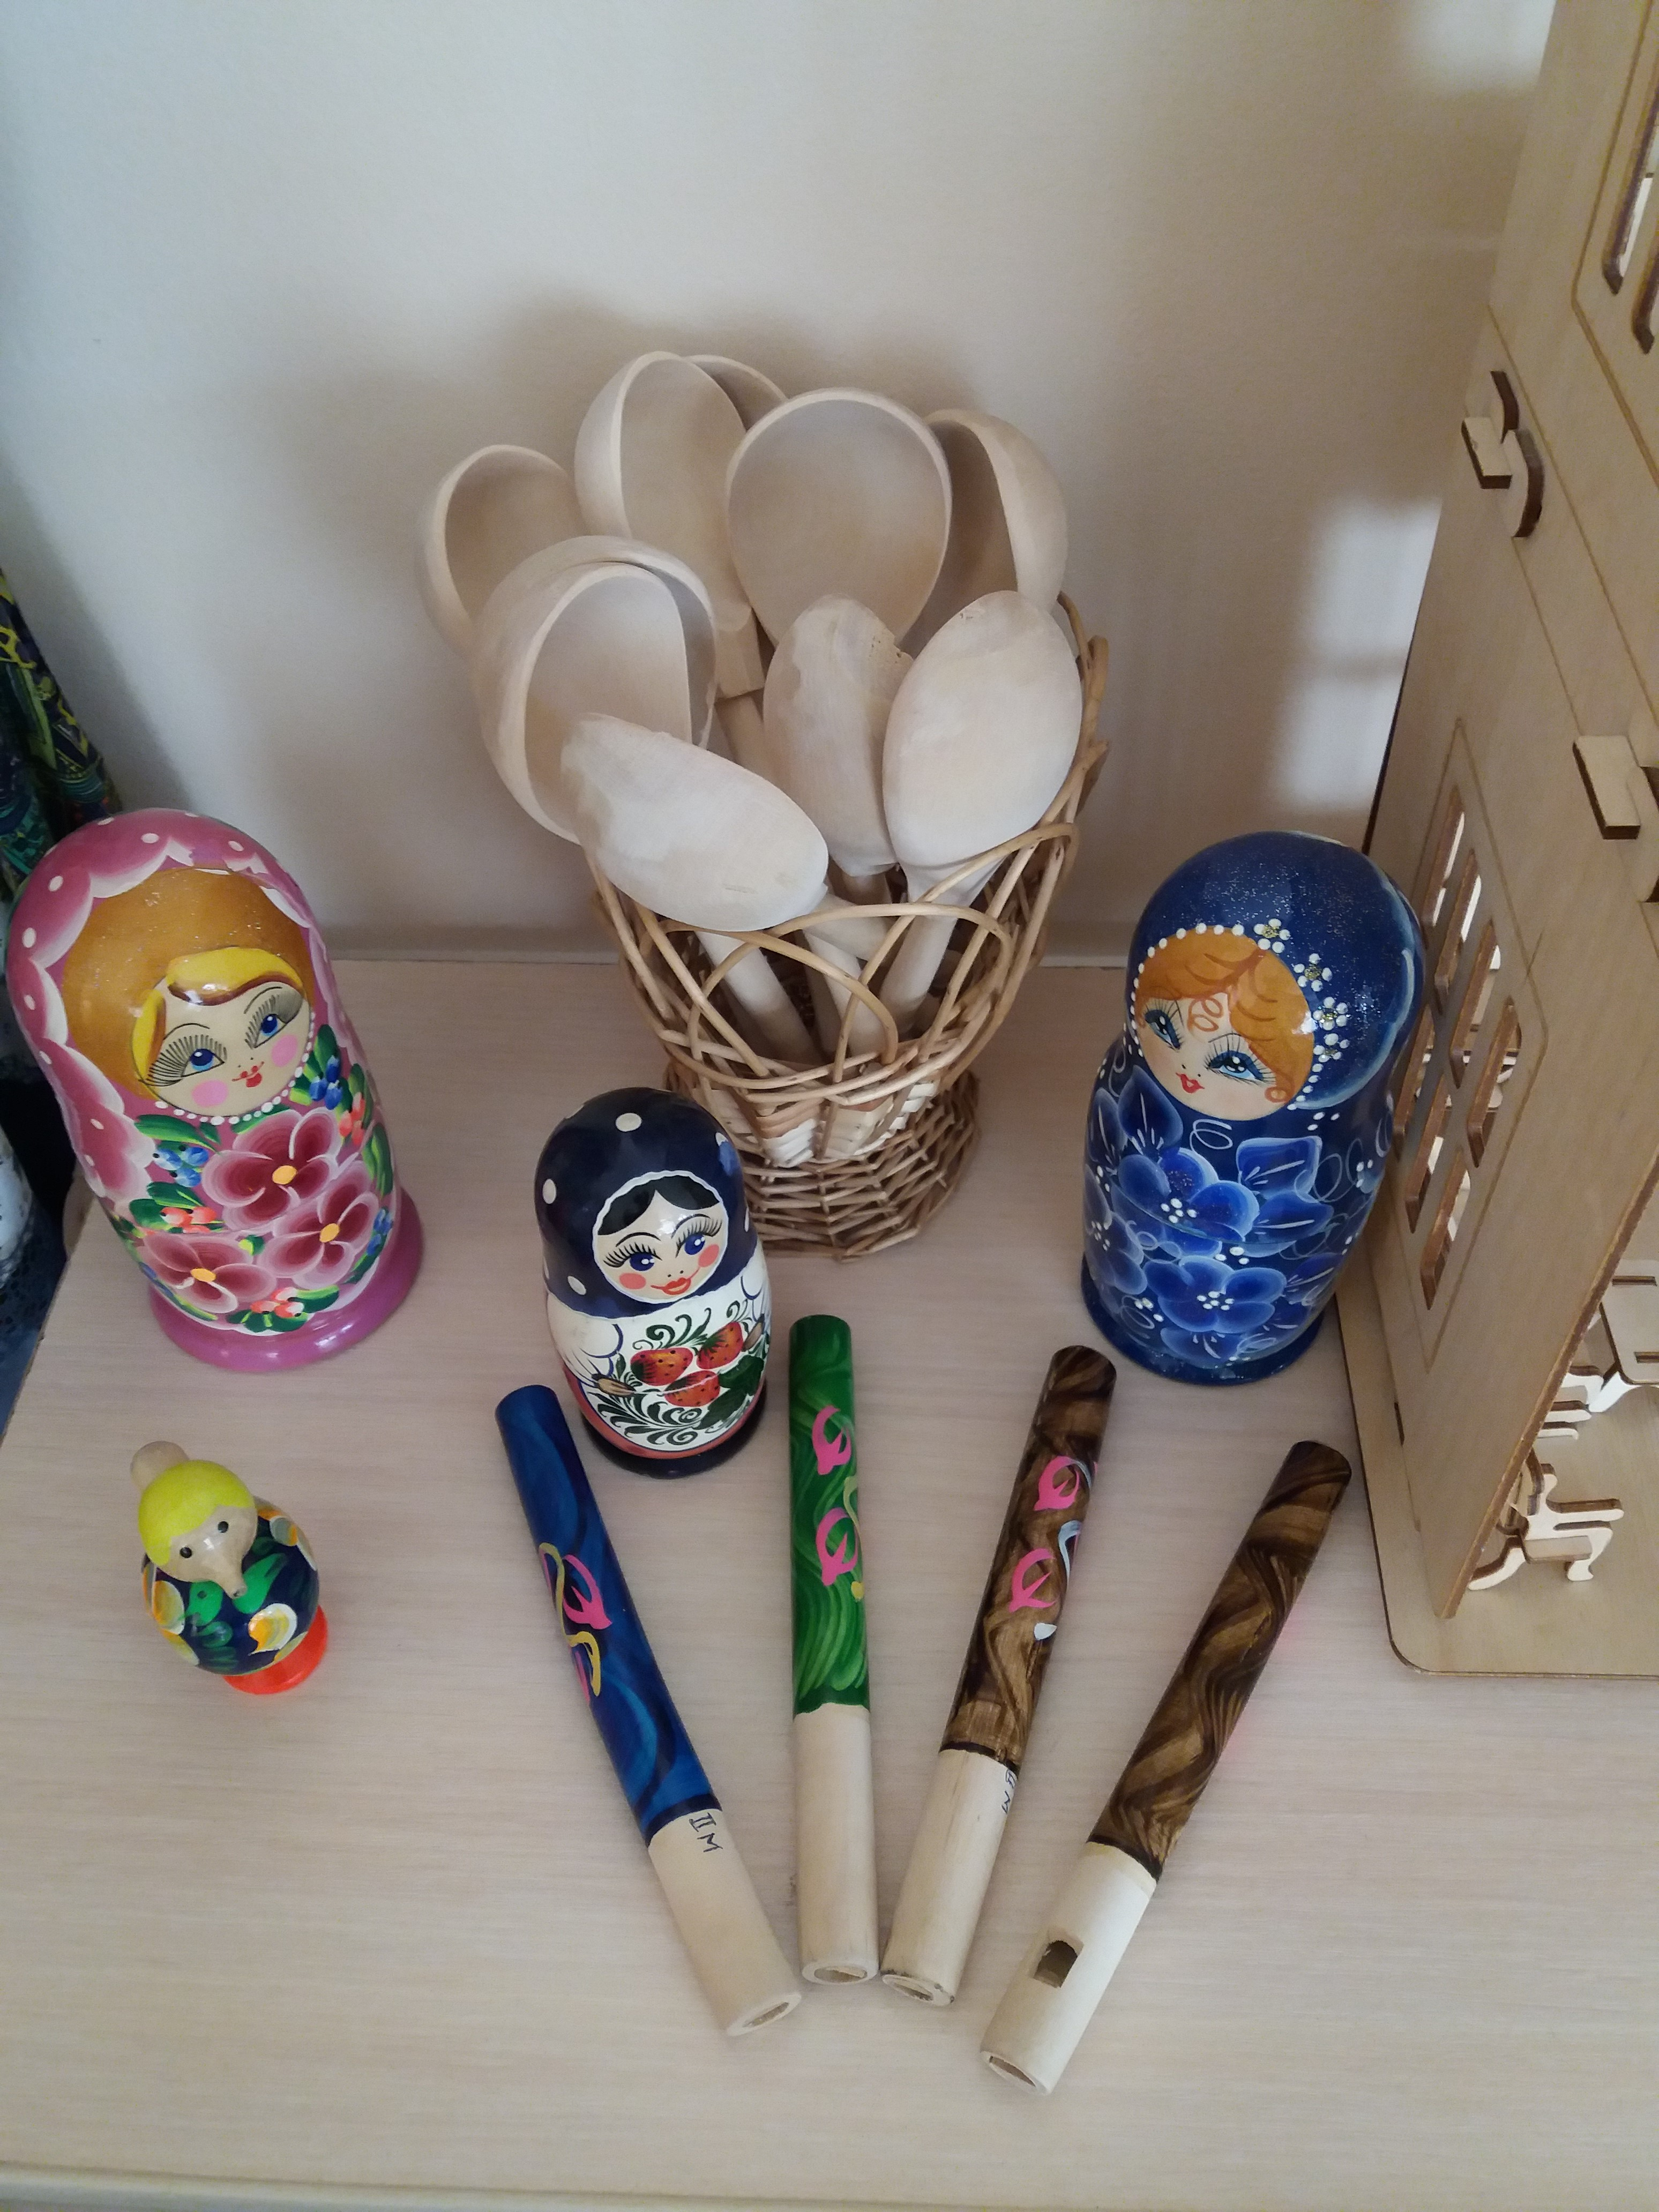
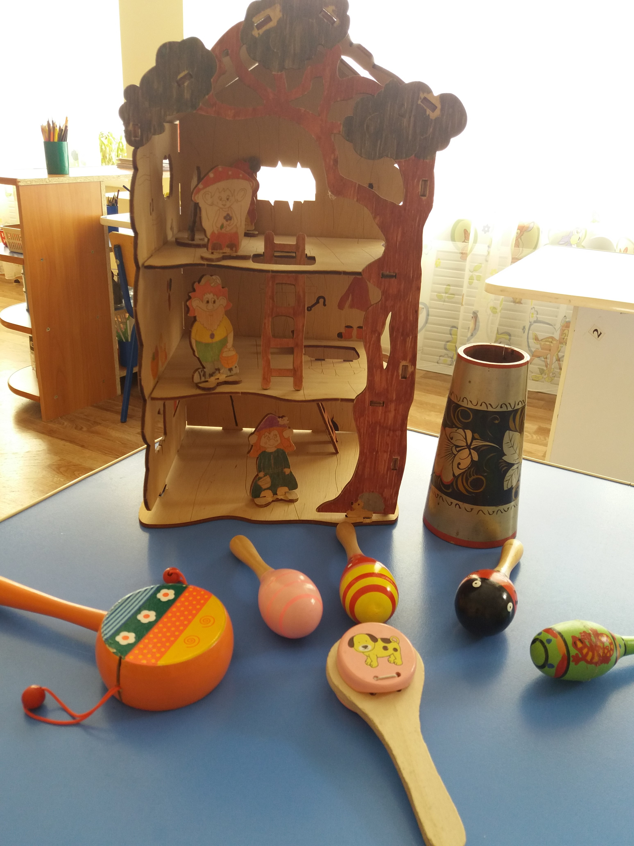
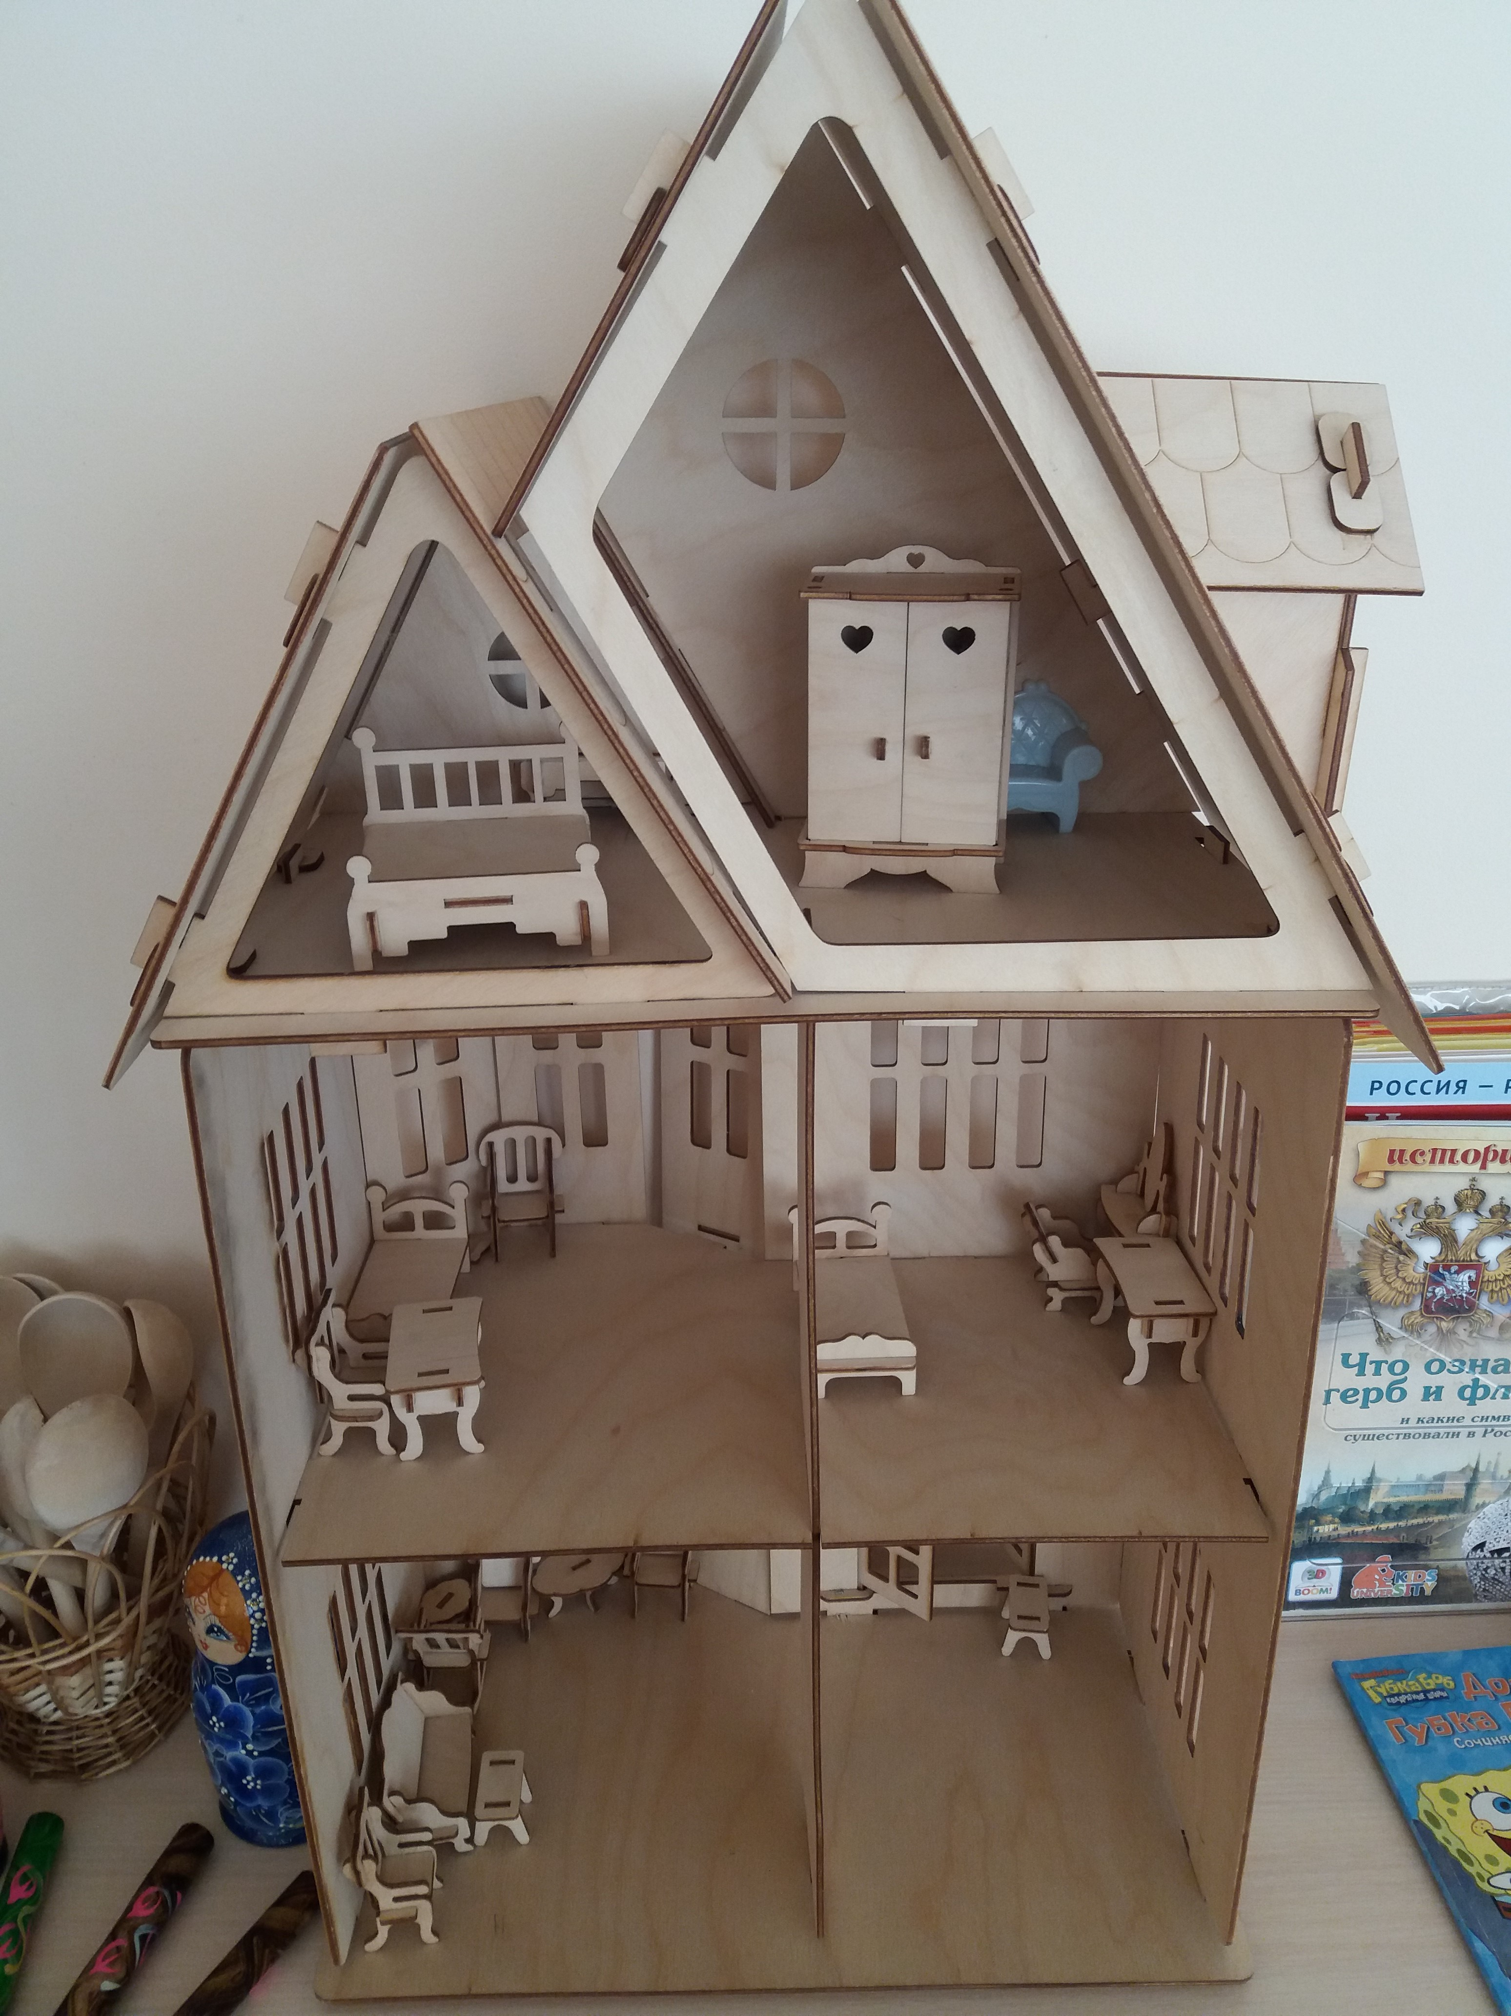
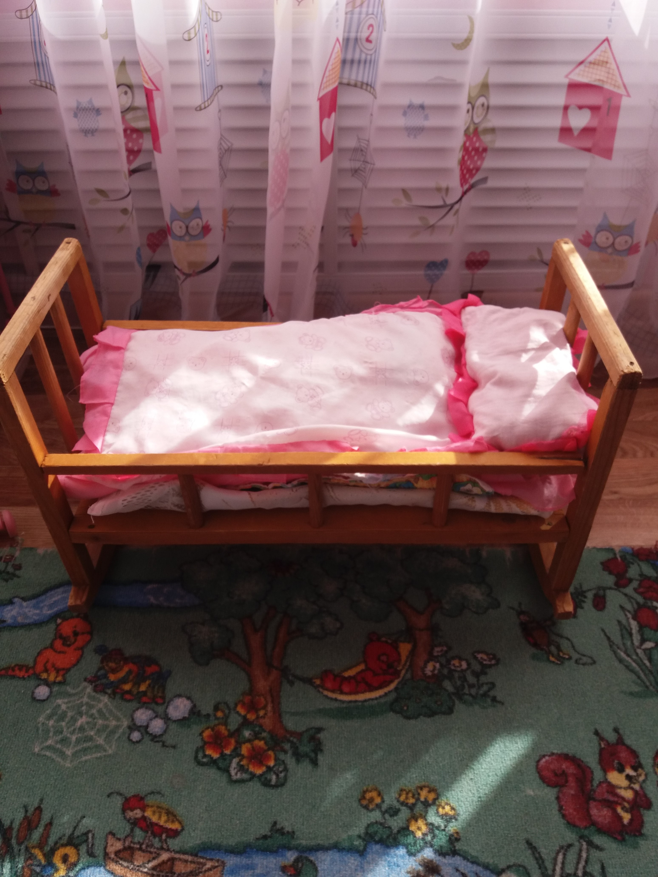
Реализация проекта «Мини-музей деревянной игрушки»
Взаимодействие с родителями.

Slide 12
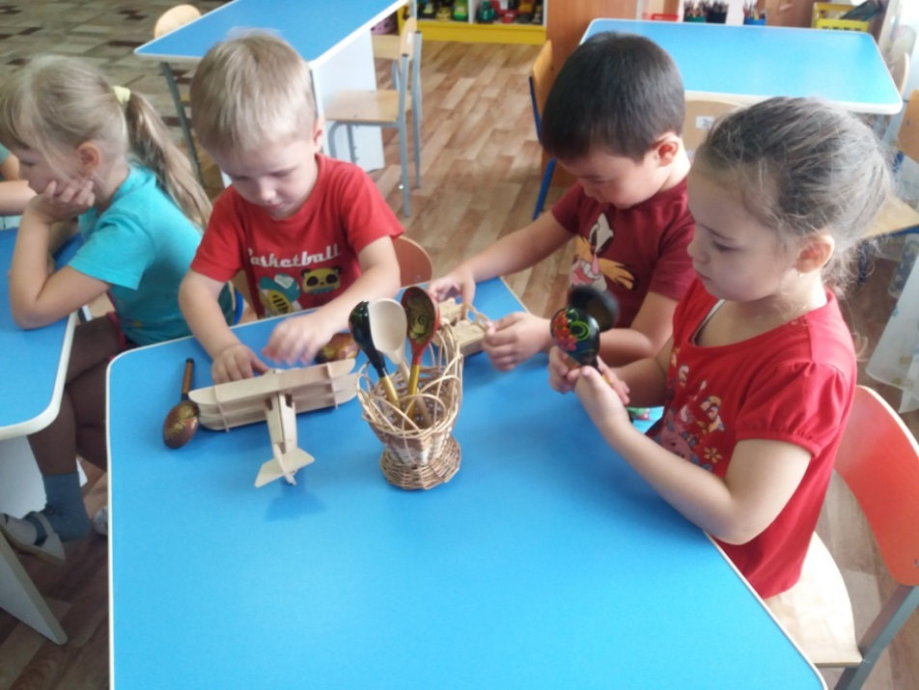
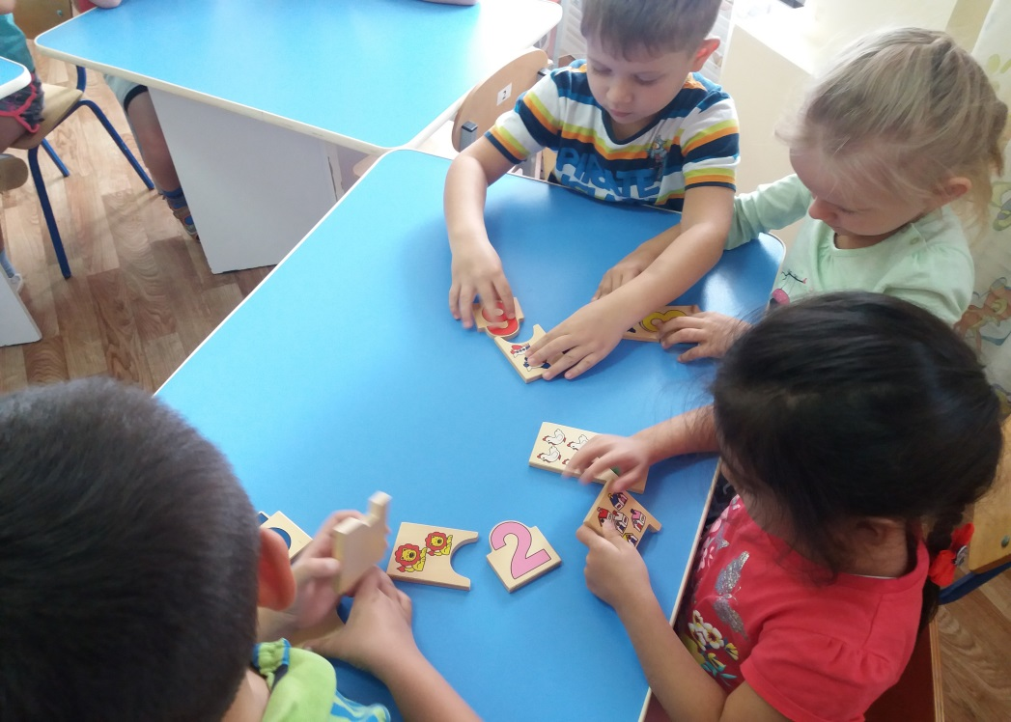

«Мини-музей»
Рассматривание деревянных игрушек

Slide 13
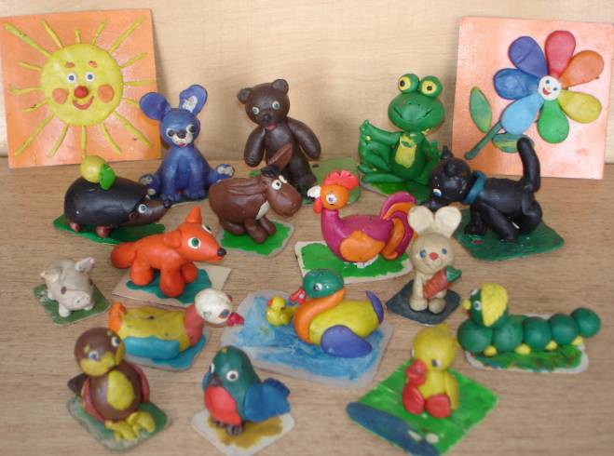
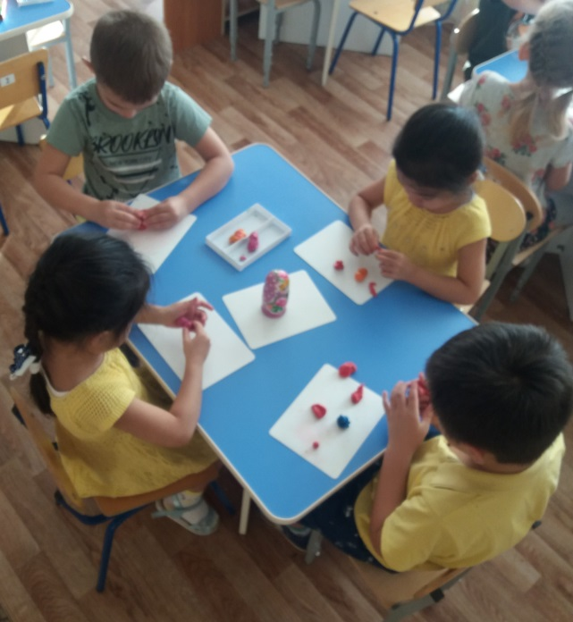
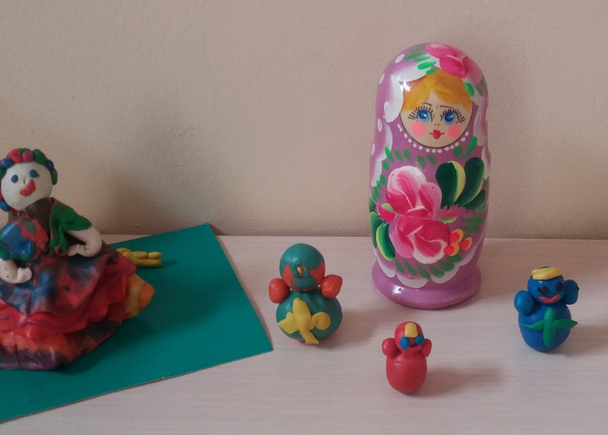
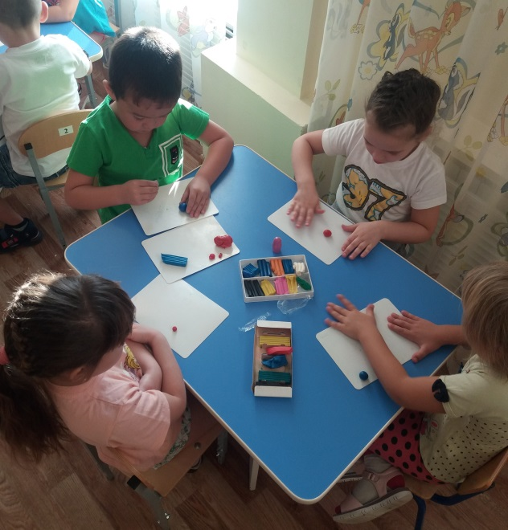
Реализация проекта «Мини-музей деревянной игрушки»
Творческая мастерская

Slide 14
Цикл занятий
«Русская народная игрушка – матрёшка»
Познакомить воспитанников с русской народной игрушкой – матрёшкой как символом русского народного искусства.
Расширять словарь: народная игрушка, расписная, игрушка – неваляшка.
Развивать интерес к народной игрушке, воображение, творчество, интерес к прошлому.
Воспитывать дружеские взаимоотношения между детьми.
Создать условия для формирования эмоциональной отзывчивости на средства художественной выразительности.

Slide 15
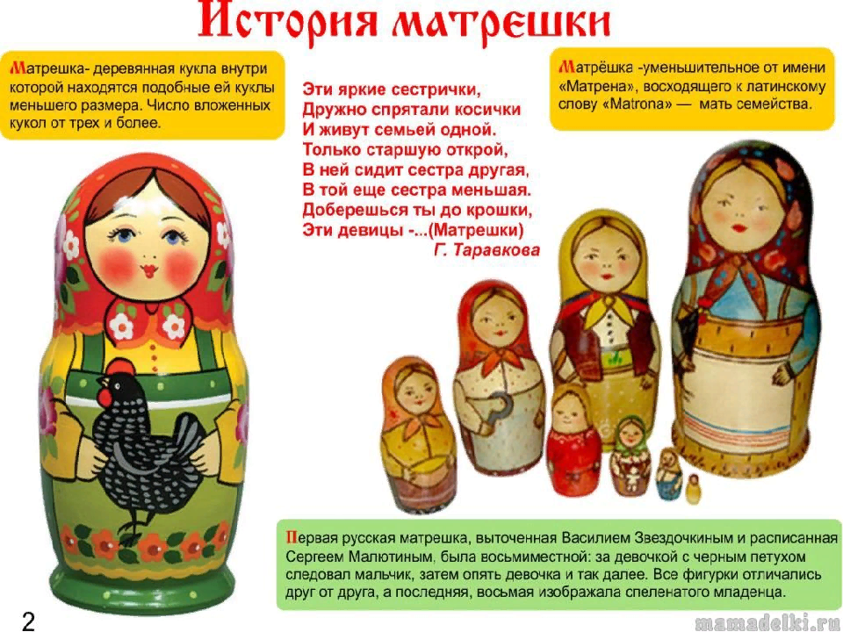

Slide 16
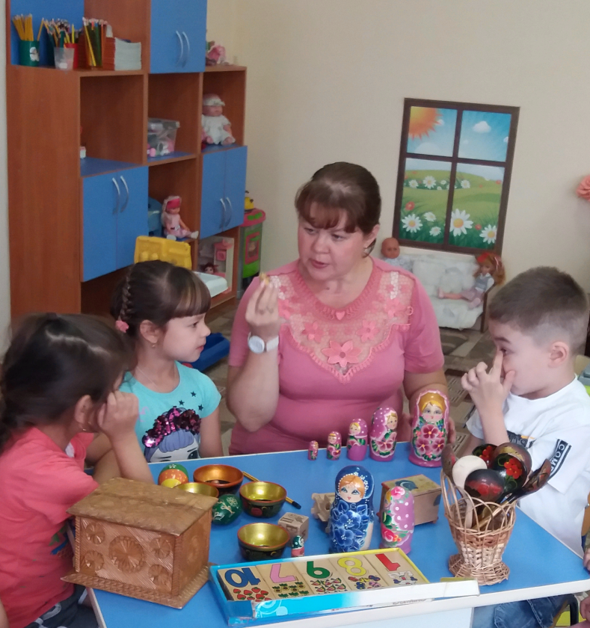
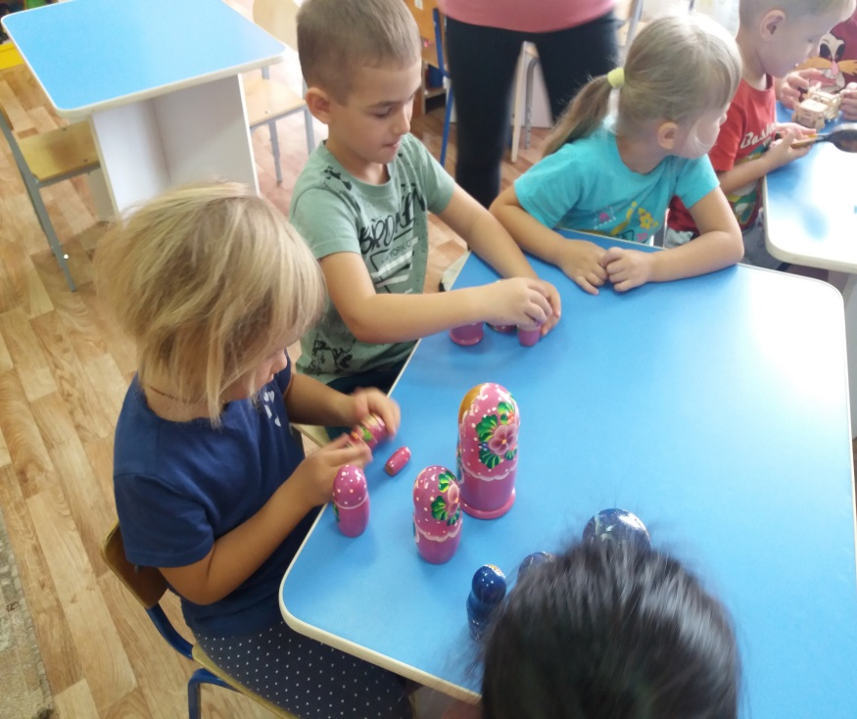

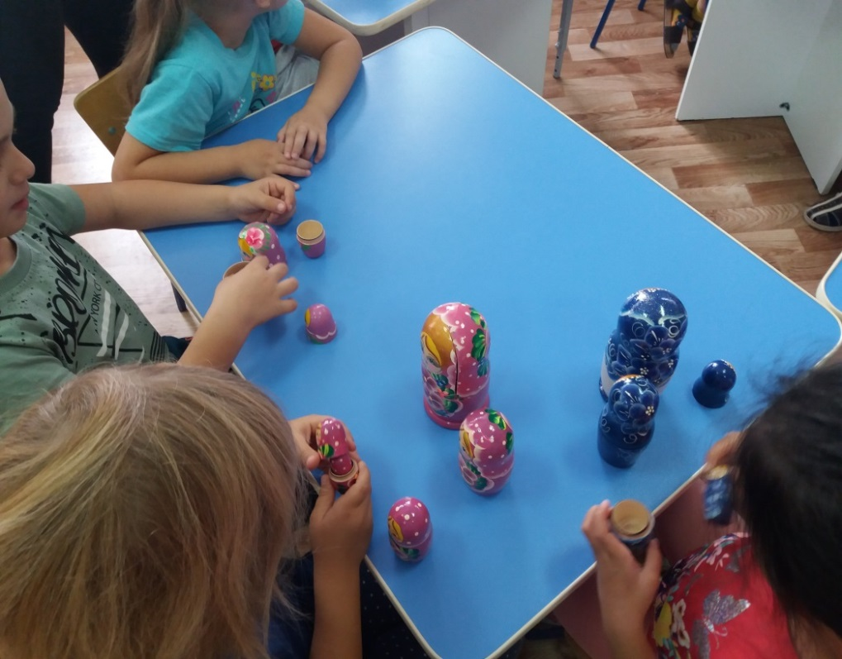
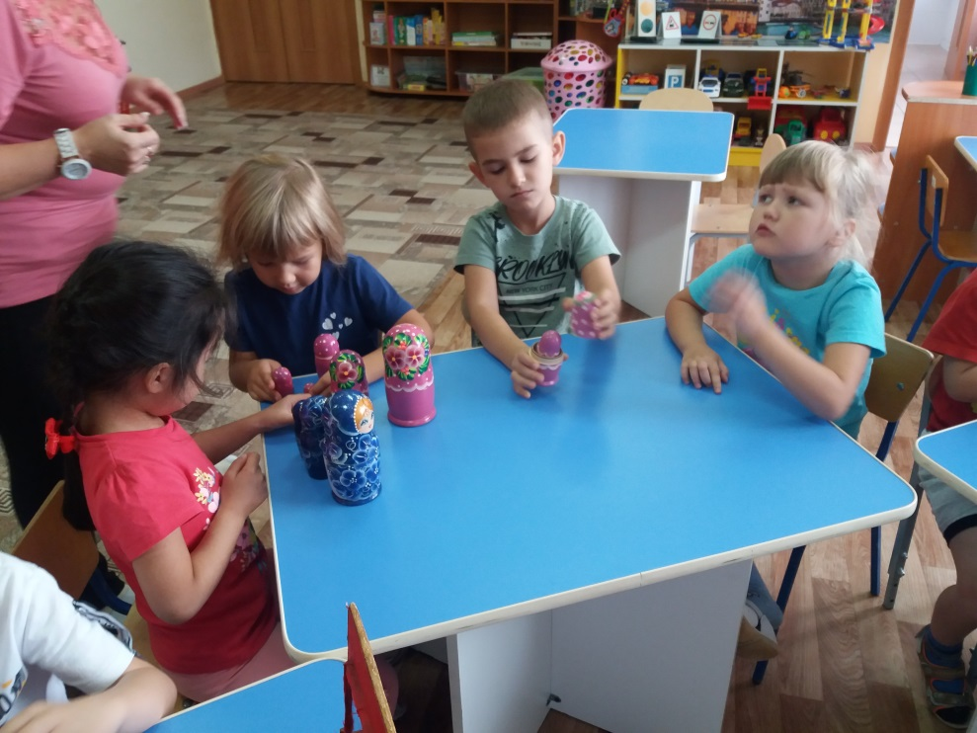

Slide 17
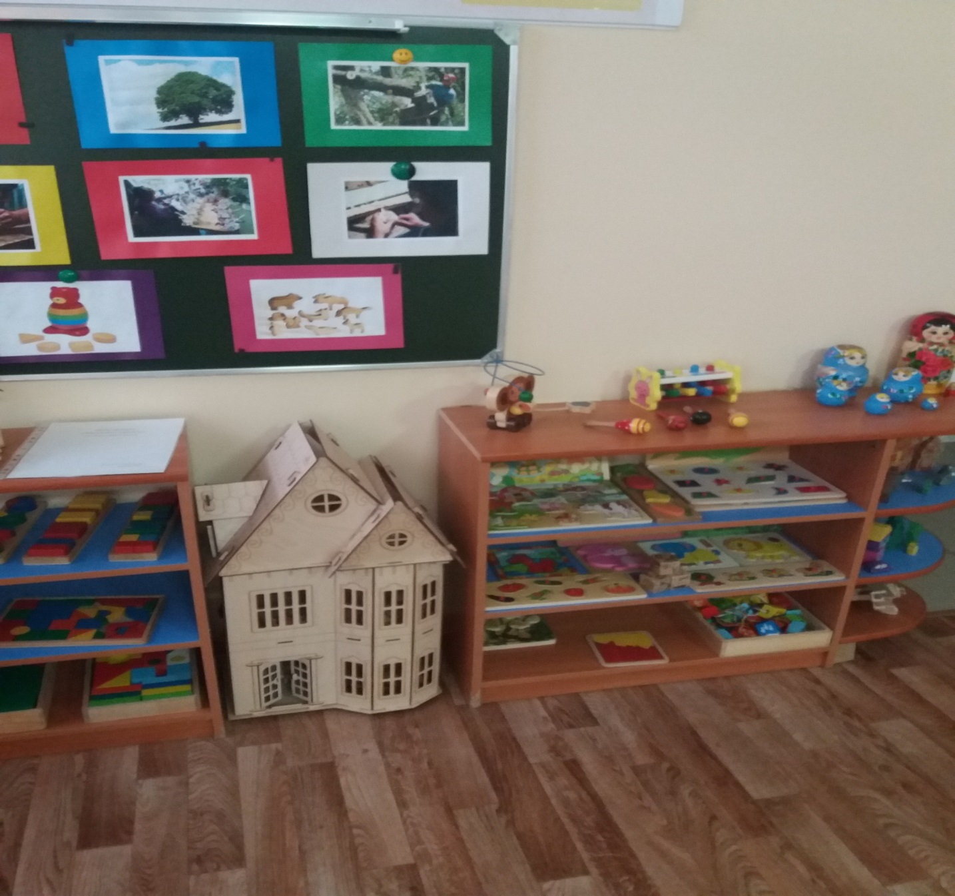
Мини – музей «ДЕРЕВЯННАЯ ИГРУШКА»

Slide 18
Результативность.
Дети познакомились с историей создания народной деревянной игрушки.
У детей сформировано эмоционально-эстетическое и бережное отношение к игрушкам, культуре, и к своей Родине, интерес к истории народного творчества, уважение к людям труда.
Расширен активный и пассивный словарь детей.
Обогащены представления детей о русской деревянной игрушке.
Детьми приобретён опыт игры с матрёшкой.
Созданы условия для повышения познавательной активности, инициативности и самостоятельности детей.
Пополнилась предметно развивающая среда в этом направлении.
Приобретён позитивный опыт детско-родительских взаимоотношений.

Slide 19

СПАСИБО ЗА ВНИМАНИЕ!

